Slide 2
За 8 месяцев 2021 г. в Республике Башкортостан
произошло 7992 пожара
В 2021 году при пожаре погибли – 150 человек,
были травмированы – 23 человека
в среднем в России за год
погибает более 10 000 человек

Slide 3
Умышленные поджоги – 10005 пожаров
Нарушение правил эксплуатации –
29113 пожаров
Неосторожное обращение с огнём –
30584 пожара
Нарушение правил пожарной безопасности – 25209 пожаров

Slide 18
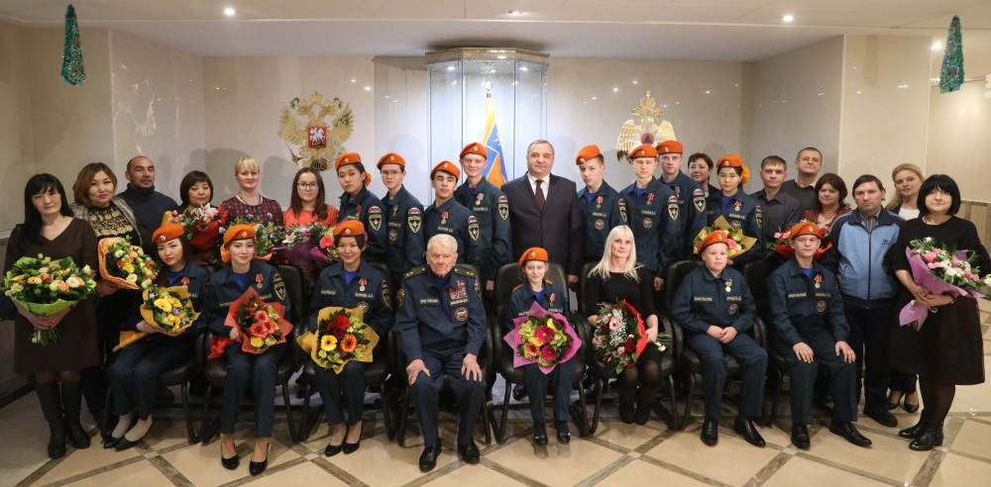
Дмитрий Бурундуков, Анна Журавлёва,
Данил Игумнов, Мария Усольцева, Андрей Краснов,
Фарход Базаров, Евгений Малыгин, Максим Павлычев,
Илья Подпругин, Антон Шишкин, Алина Батмаева,
Баина Лиджева, Айна Насунова, Алтана Очирова.

Slide 19
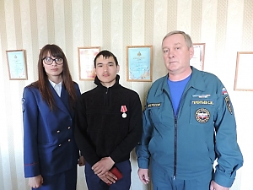
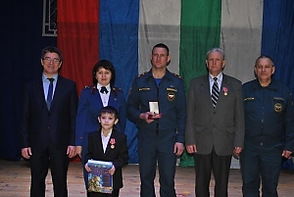
Мазитов Азат ,
медаль ВДПО «За доблесть и отвагу на пожаре»
Бархатов Максим,
медаль ВДПО «За доблесть и отвагу на пожаре»
Абдуллина Алина,
медаль МЧС России
«За отвагу на пожаре».

Slide 20
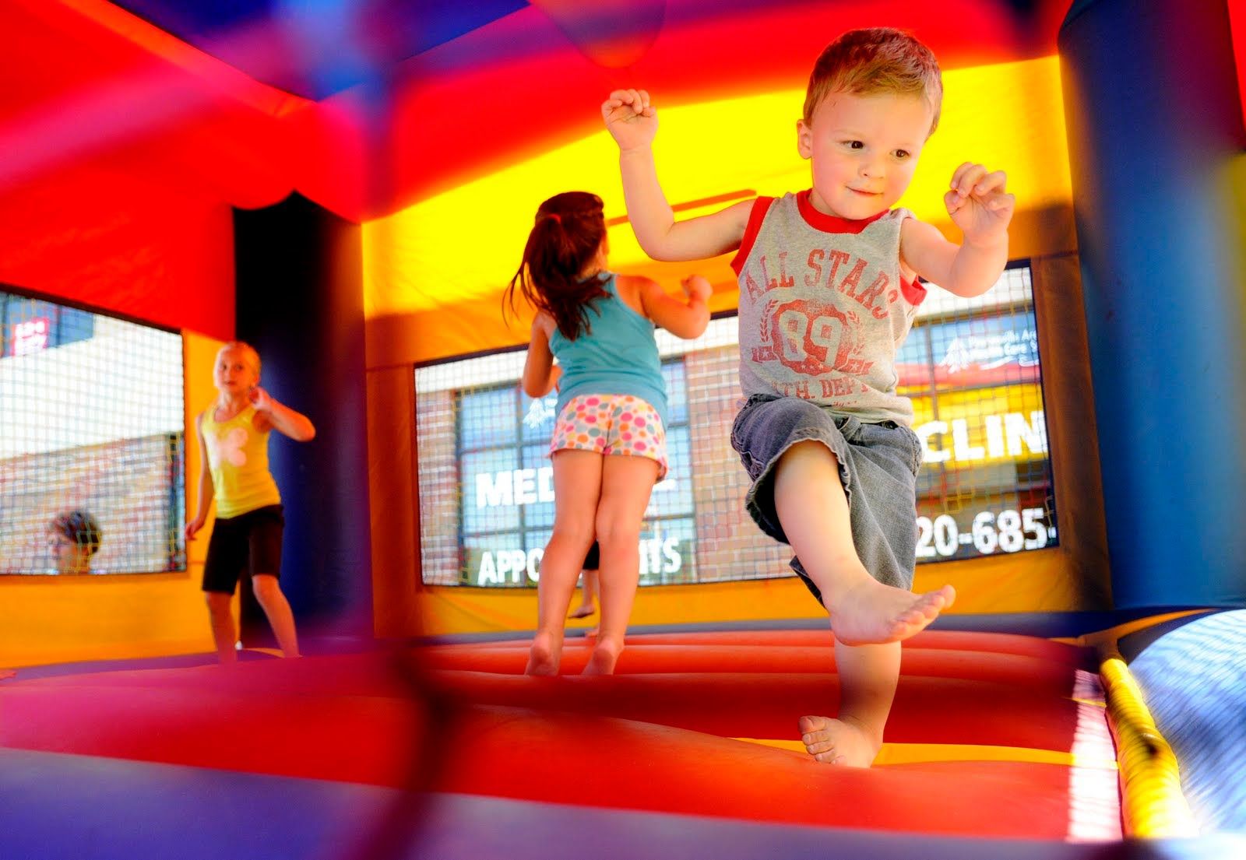
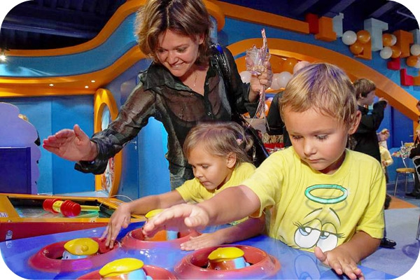
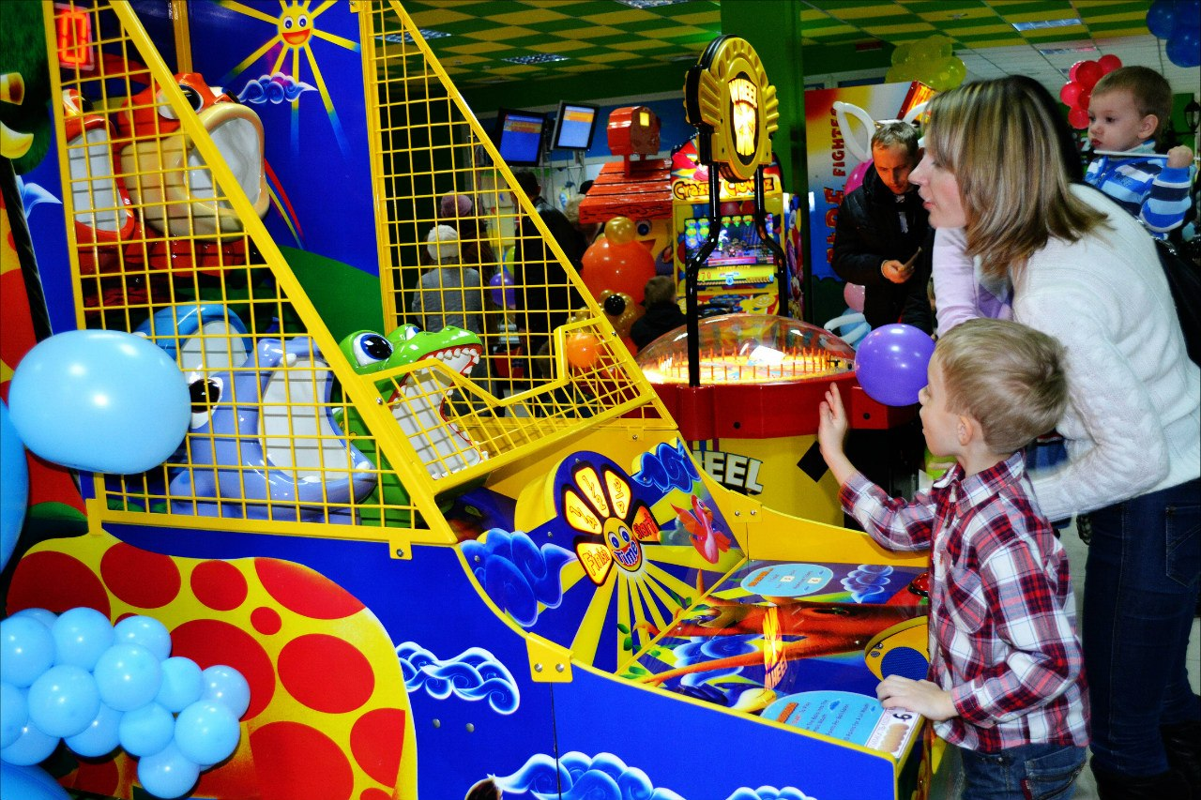

Slide 21
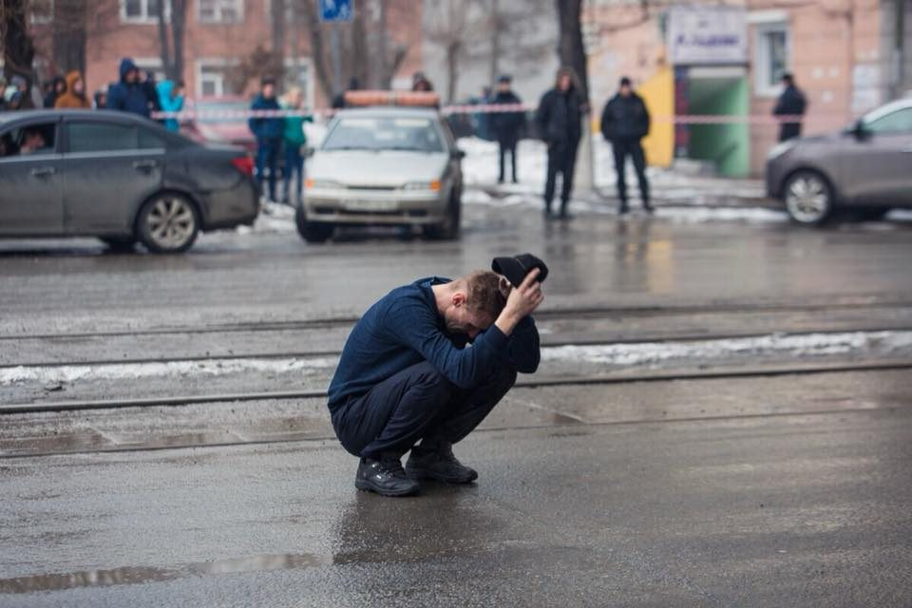
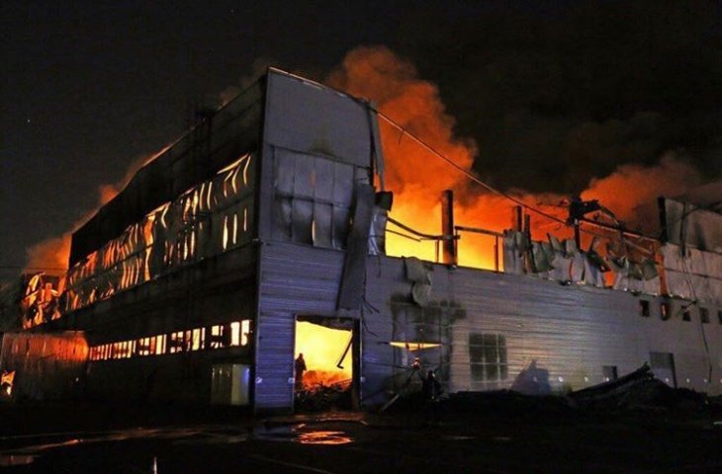
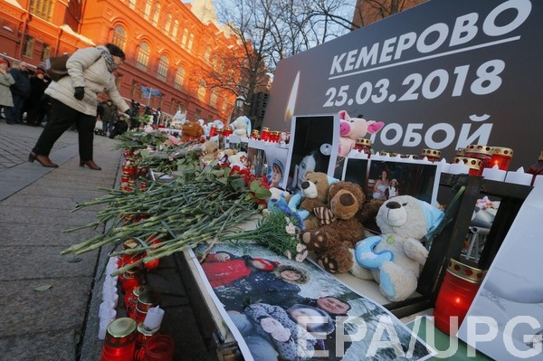
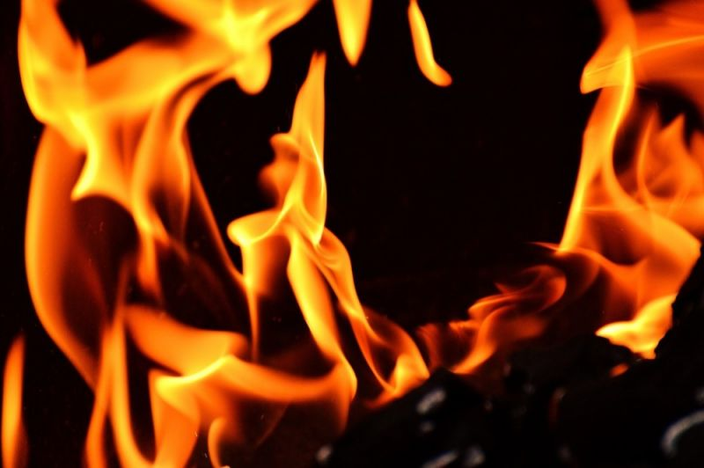
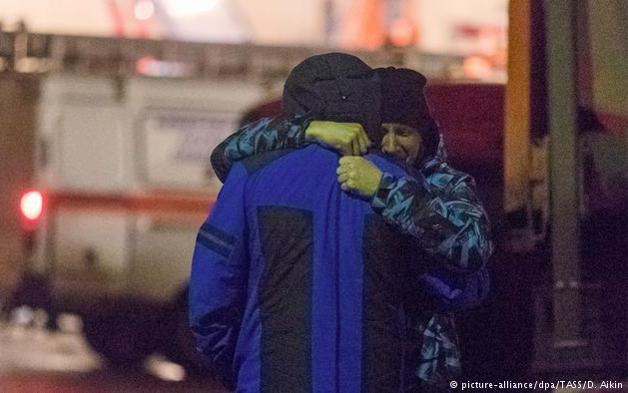
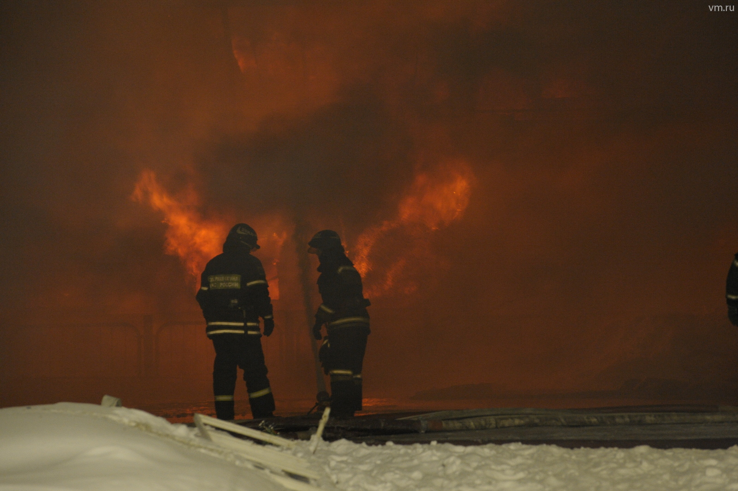
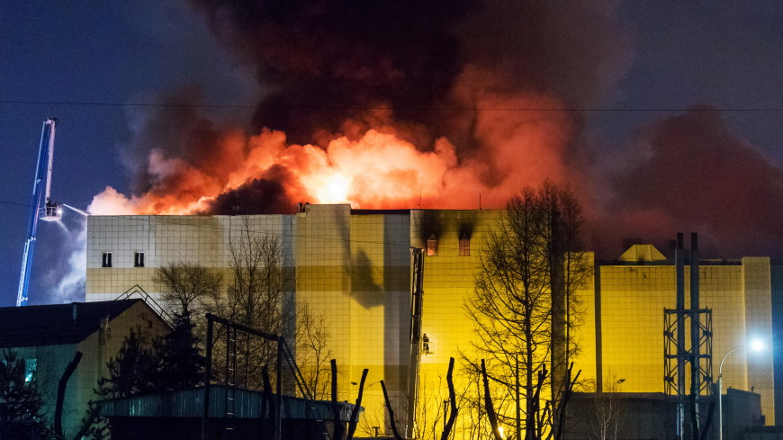

Slide 22
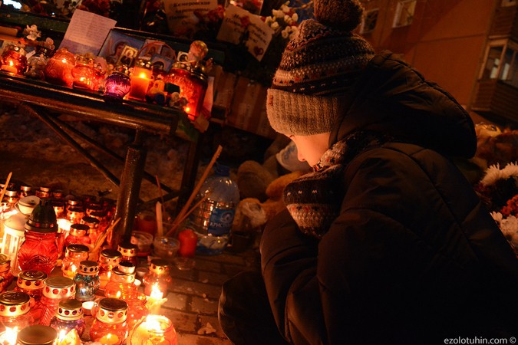
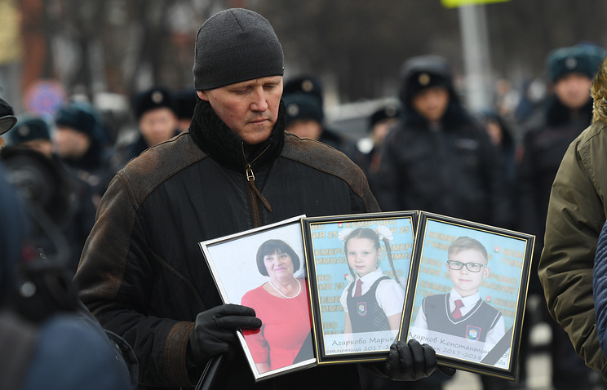
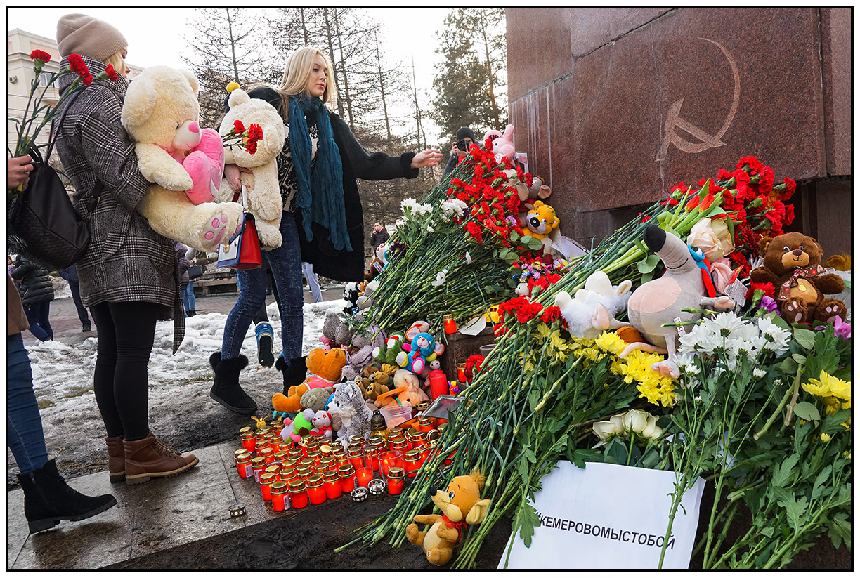
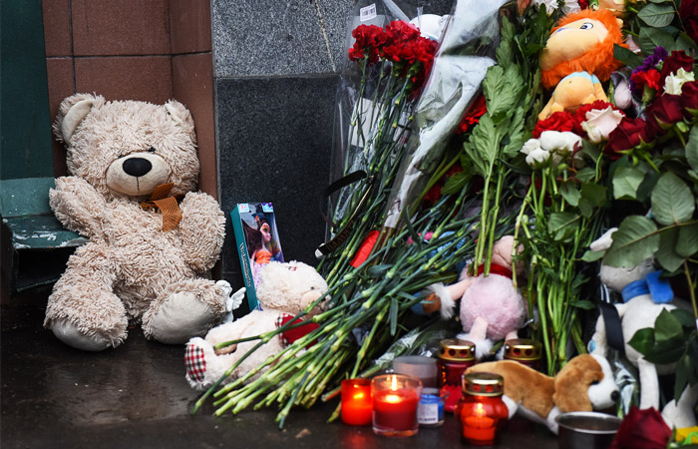
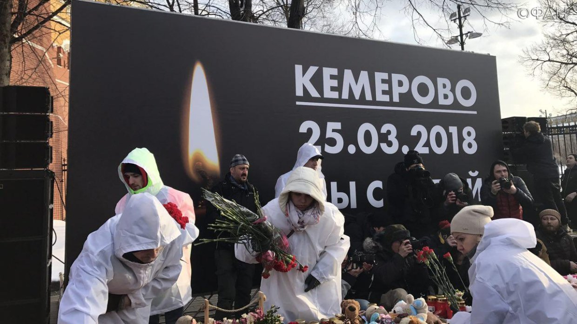

Slide 23
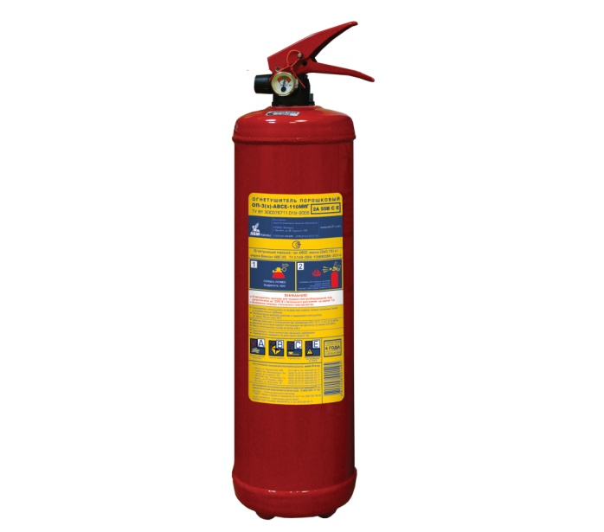
За год
В России более 150 тыс. пожаров
Погибло более 10 тыс. человек
За 9 месяцев 2018 года
В России 94911 пожаров
Погибло – 5226 человек
Пострадало – 6742 человека
Материальный ущерб – 11120775 рублей

